Slide 1
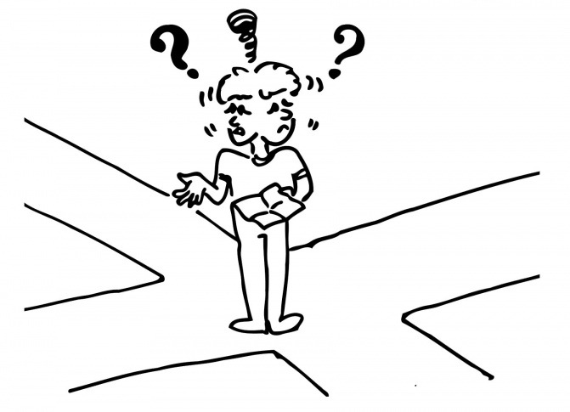
Mais… ils sont où mes élèves???!!!?
j’ai dû oublier de leur dire quelque chose…
COURSE D’ORIENTATION

Slide 2
Les cartes-le traçage des circuits
Un lieu de pratique adapté
Gestion du temps
Sécurité et cadre éducatif au service de l’efficacité pédagogique
Des situations par niveau
Niveau classe-Effectif
CO ET TICE
La mise en œuvre d’un cycle
Vivre de la CO
Les évaluations

Slide 3
COURSE D’ORIENTATION
Une course contre la montre, en terrain varié, constituée d’un parcours matérialisé par des postes (balises) que l’élève doit trouver dans un ordre imposé ou non , par des cheminements de son choix (itinéraires), en se servant d’une carte et éventuellement d’une boussole

Slide 4
COMPETENCES ATTENDUES
NIVEAU 1 : Choisir et conduire un déplacement pour trouver des balises, à l'aide d'une carte, en utilisant essentiellement des lignes directrices simples dans un milieu nettement circonscrit. Gérer l'alternance des efforts. Respecter les règles de sécurité et de l’environnement.
NIVEAU 2 : Choisir et conduire le déplacement le plus rapide pour trouver des balises à l'aide d'une carte, en utilisant essentiellement des lignes et des points remarquables, dans un milieu délimité plus ou moins connu. Gérer les efforts en adoptant des allures de course optimales en rapport au milieu et au moment du déplacement. Respecter les règles de sécurité et l'environnement.
NIVEAU 3 : Prévoir et conduire son déplacement en utilisant principalement des lignes de niveau 1 (chemin, route . . .) pour s'engager dans une épreuve de course d'orientation en milieu connu dans le respect des règles de sécurité .
NIVEAU 4 : Construire son itinéraire, adapter son déplacement en utilisant des lignes de niveau 1 et 2 (sentier, fossé…) et gérer ses ressources pour réaliser
la meilleure performance en milieu boisé et partiellement connu, dans le respect des règles de sécurité.

Slide 5
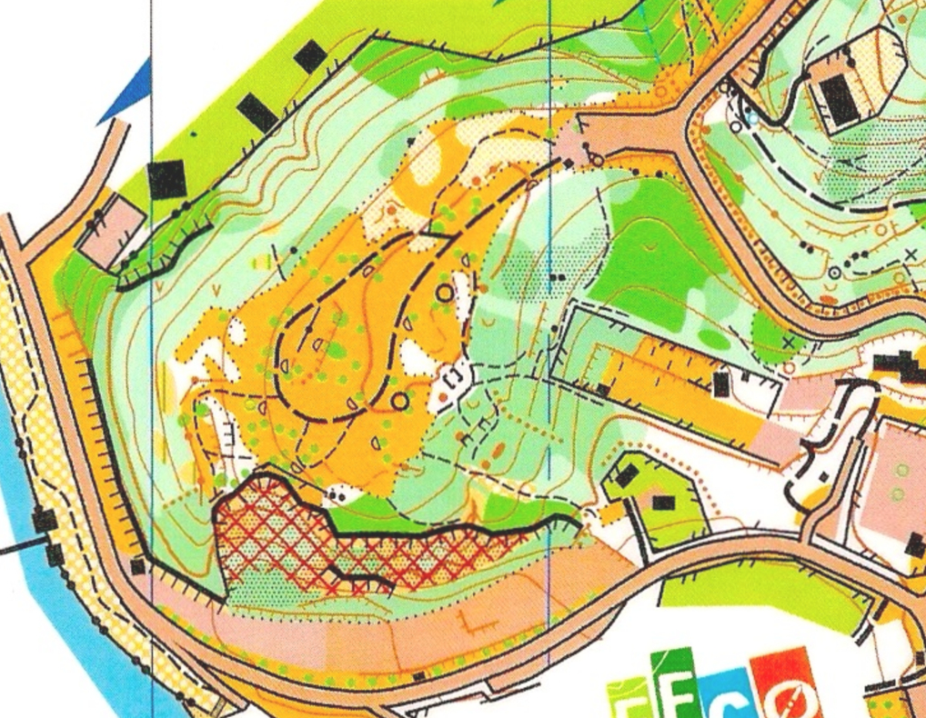
SIMPLICATION DE LA CARTE
La carte: des couleurs (surface ou traits), traits noirs=planimétrie, traits marron= altimétrie , surface ou traits bleus= hydrographie.
Echelle et direction

Slide 6
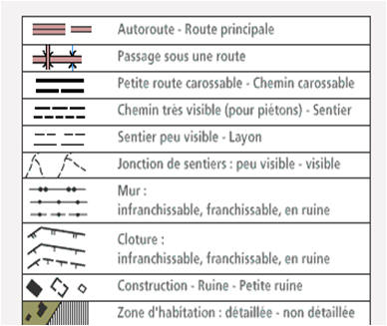
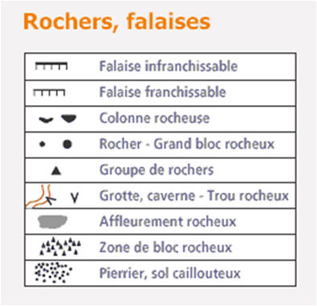
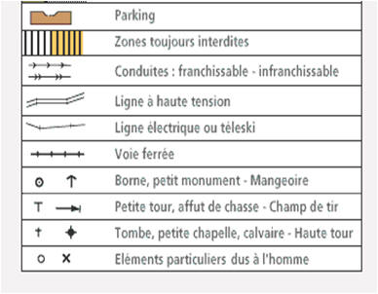
PLANIMETRIE: noir
Eléments rapportés ou construits par l'homme : chemin, route, construction, clôture, mur, ligne électrique, banc, objet particulier...
Eléments rocheux : rocher, falaise, pierrier...

Slide 7
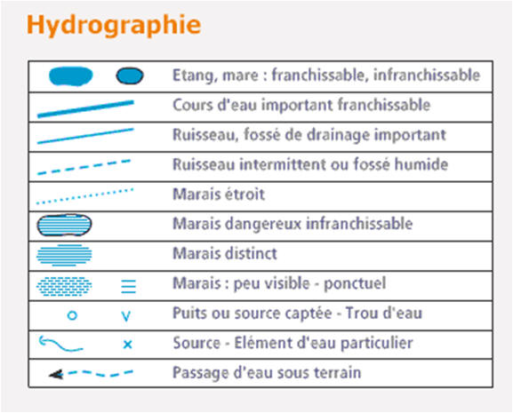
HYDROGRAPHIE(bleu) :
Mer, lac, étang, marais, rivière, ruisseau, captage, source

Slide 8
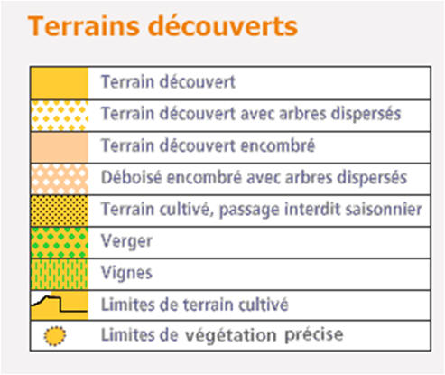
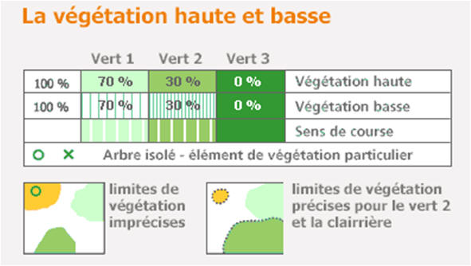
VEGETATION
(Blanc - Jaune - Vert 1 - Vert 2 - Vert 3) :
la forêt est représentée du blanc (forêt où l'on court aisément) au vert plus ou moins foncé (vert foncé : forêt quasi impénétrable)
les parties non boisées sont de couleur jaune. On distingue les cultures et les friches, dont les clairières.

Slide 9
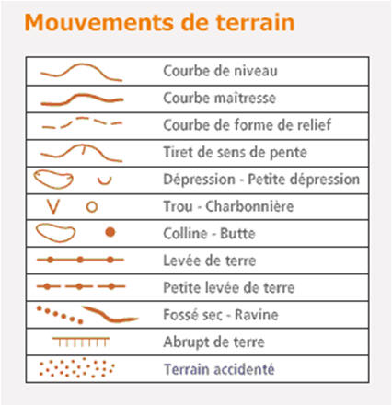
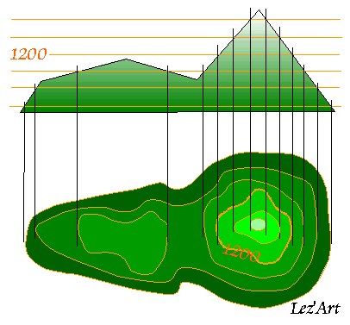
RELIEF(bistre/marron) :
Courbes de niveau maîtresse ou secondaire (Ligne imaginaire qui rejoint les points de même altitude), colline, butte, fossé, talus, ravin, trou, dépression...
L’équidistance : C'est la différence d'altitude entre 2 courbes de niveau. Elle est comprise entre 2,50 m et 10 m selon la carte.

Slide 10
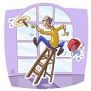
L’ECHELLE
Les cartes de course d'orientation ont une échelle variant du 1/2000ème au 1/20 000ème, autrement dit 1 cm sur la carte représente de 20 à 200 m sur le terrain :
Pour l'initiation on utilise des cartes d'échelle allant du 1/2000ème (1 cm sur la carte représente 20 m sur le terrain) au 1/5000è (1 cm sur la carte représente 50 m sur le terrain).
Pour la compétition individuelle, les cartes sont le plus souvent au 1/10000ème et parfois (pour les circuits les plus longs) au 1/15000ème.
Pour les raids d’orientation, les cartes sont au 1/20000ème voir 1/50000° pour les grands raids

Slide 11
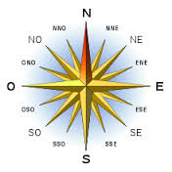
UNE DIRECTION:LE NORD
Sur une carte de course d’orientation le nord est le nord magnétique (Sur une carte topographique ou marine il faut tenir compte de la déclinaison qui est d’environ 12° Est)

Slide 12
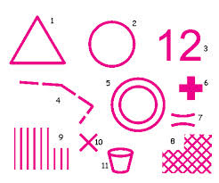
QUELQUES SYMBOLES INDISPENSABLES
Départ
Arrivée
Poste
Balise

Slide 13
LES ELEMENTS DE LA CARTE AU SERVICE
DE L’ELEVE POUR SON DEPLACEMENT: il utilisera les éléments les plus perceptibles en fonction de son niveau de représentation.
DU PROFESSEUR POUR TRACER DES CIRCUITS ADAPTES AU NIVEAU CONSIDERE: adéquation du parcours proposé avec le niveau de représentation de l’élève considéré

Slide 14
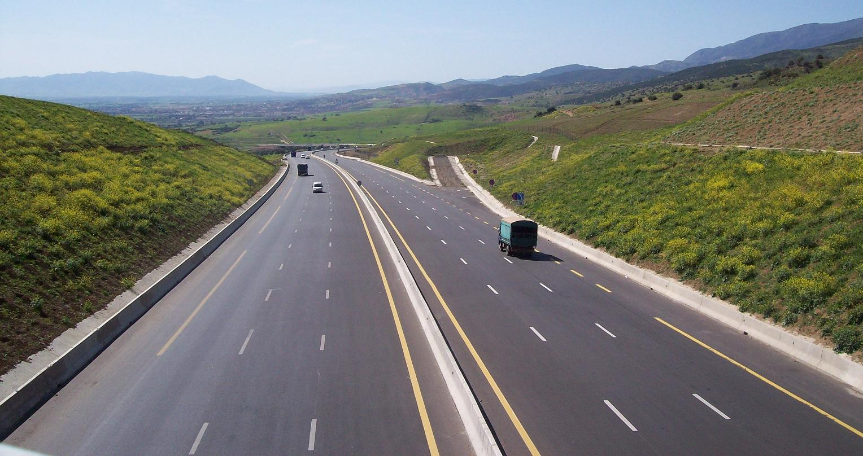
LA LIGNE (Main courante)
Eléments du terrain facilement observables et que l’on peut suivre aisément en courant
ces lignes vont servir de support de déplacement aux débutants
La perception des lignes par les élèves est fonction du niveau de la compétence
Niveau de difficulté des lignes: Niveau 1 – 2 -3 – 4 Exercices

Slide 15
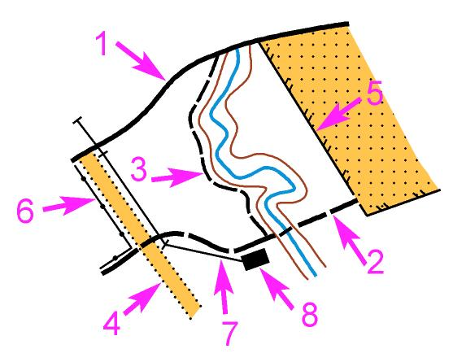
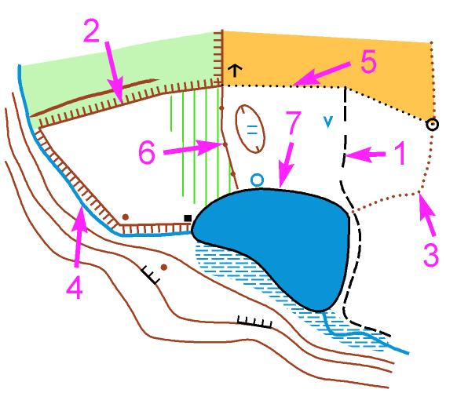
Niveau 1 : ce sont, en général, les lignes les plus familières et très visibles qui guident facilement le déplacement : Piste principale (1), chemin majeur (2), sentier évident (3), clôtures (5), mur (6), ligne électrique bâtiment (8)….
Niveau 2 : Lignes, dont la représentation sous forme de pointillés ou de surfaces entourées d’un trait continu permet un suivi : sentier peu visible (1), talus bien marqué (2), fossé très visible (3), creek (4), muret, lisière de forêt (5), haie, layon, levée de terre (6), tour de lac, marais, étang (7).

Slide 16
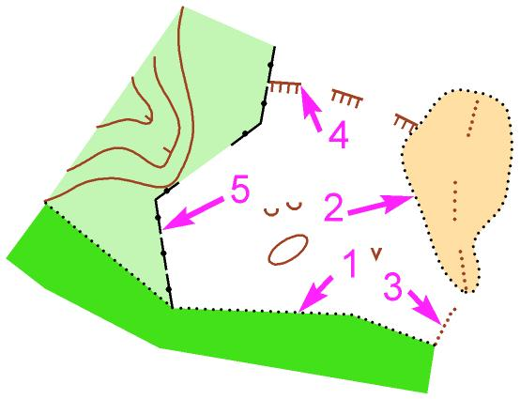
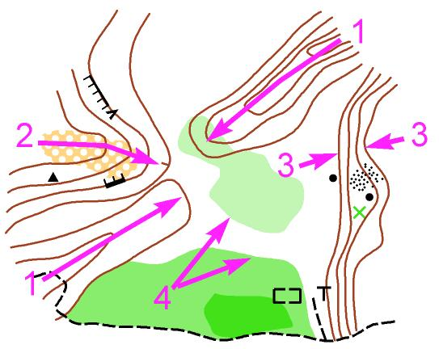
Niveau 3 : ces lignes séparent des zones différenciées par la couleur sur la carte : limite de végétation entre zones de pénétrabilités différentes mais nettes signalées sur la carte par des pointillés noirs (1), limite de clairière en forêt (2), mais aussi des fossés (3) et talus intermittents (4), murs en ruine (5)… Elles sont plus difficiles à percevoir par le débutant
Niveau 4 : ces lignes sont en rapport avec les formes de relief ou la végétation. Citons l’avancée (1) et les rentrants (2) constituées de plusieurs courbes de niveau, les ruptures de pente entre les plats les descentes (3) ou les montées (3), les zones de végétation non bordées de limites précises (absence de pointillés noirs) (4). A ne pas utiliser pour les débutants

Slide 17
La connaissance des différentes lignes et leur utilisation progressive par l’enseignant sont des éléments essentiels à une adaptation des circuits au niveau considéré

Slide 18
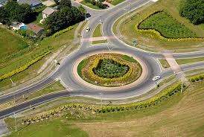

LES POINTS DE DECISION
C’est l’endroit précis, sur une ligne où le pratiquant va choisir de changer ou de quitter la ligne.
(croisement de chemins – un angle de clôture ou de fossé – un élément ponctuel situé en bordure de chemin - formes de relief) .
Le dernier point de décision situé avant le poste et qui permet de quitter la ligne pour rejoindre celui-ci, s’appelle le point d’attaque.
Le point de décision situé après le poste, qui permet de s’arrêter en cas d’erreur, est la ligne d’arrêt ou fond de tiroir
Le choix pertinent des points de décision est essentiel pour diminuer la charge émotionnelle de l’élève et permettre des prises de décision cohérentes avec l’itinéraire

Slide 19
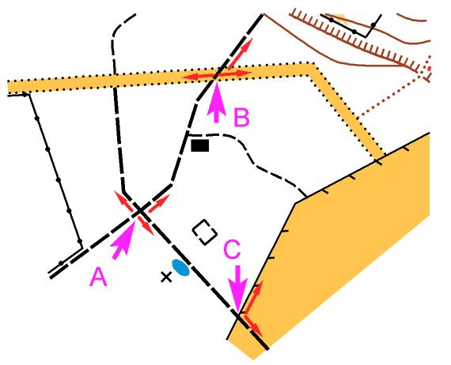
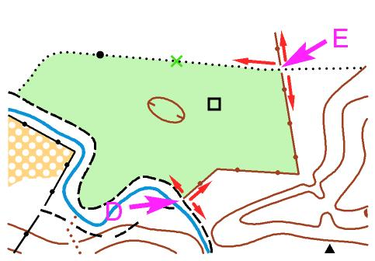
Niv 1:un croisement de ligne 1
Niv 2 : un croisement de lignes de différentes natures

Slide 20
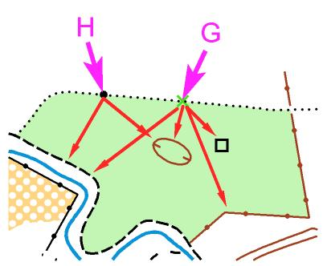
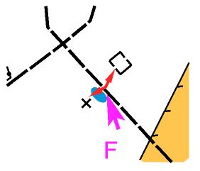
Niv 3 : un élément ponctuel sur une ligne. Ces éléments de décision ponctuels sur une ligne permettent de quitter la ligne soit pour faire un saut soit pour attaquer un poste

Slide 21
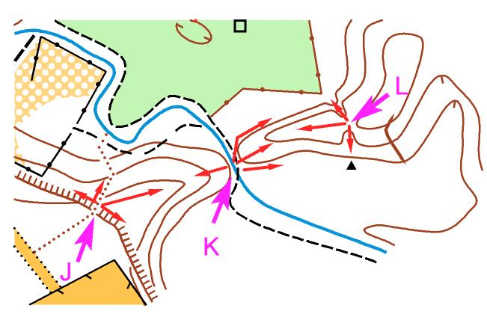
Niv 4: des éléments de relief

Slide 22
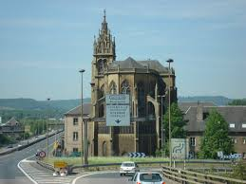
LES POINTS D’APPUI
Ce sont des éléments de repères choisis à l’avance qui vont permettre de confirmer sa position lors du déplacement
Des éléments marquants que l’on franchit (creeks, sentiers, limites, parfois des éléments ponctuels)
Des éléments marquants visibles de loin (clairières, coupes, différence de plantation, colline)
Le professeur doit être capable d’introduire suivant le niveau considéré des points d’appui plus ou moins nombreux et plus ou moins nets sur l’itinéraire afin de simplifier ou complexifier le problème d’orientation posé

Slide 23
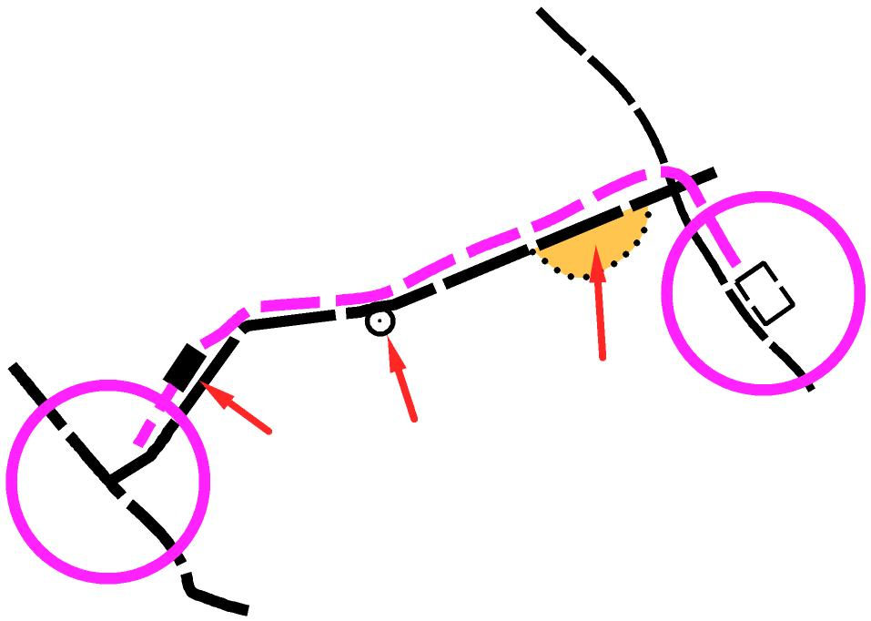
Pour l’élève débutant les points d’appui permettent de se situer sur la ligne et d’estimer sa progression

Slide 24
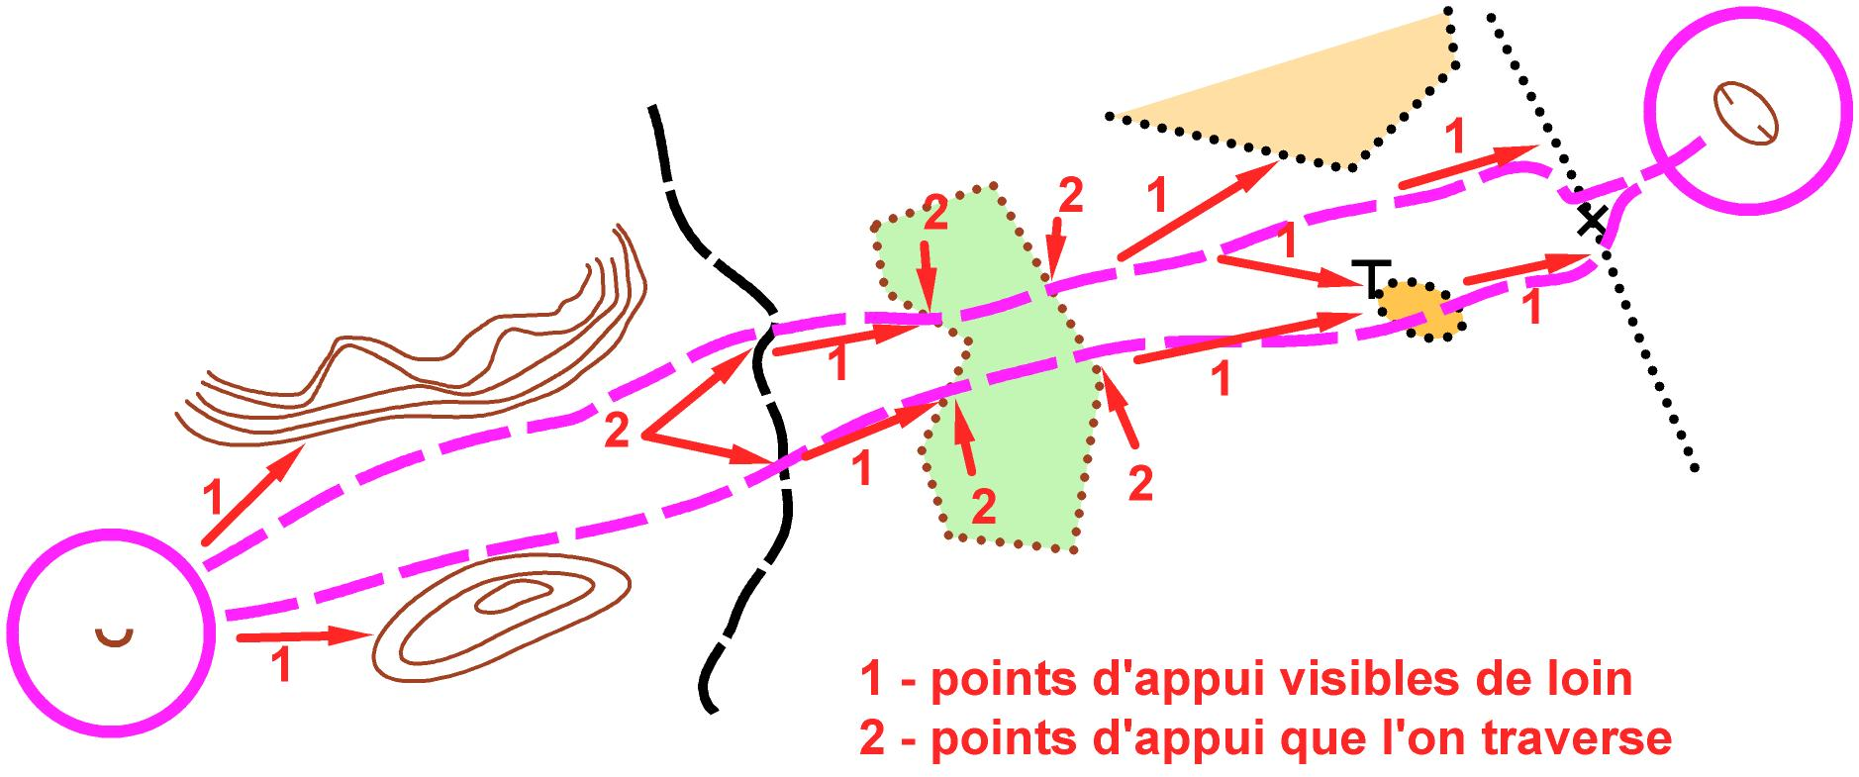
Pour l’élève débrouillé puis confirmé, les points d’appui permettent de construire l’itinéraire en équilibrant la prise de risque et la sureté

Slide 25
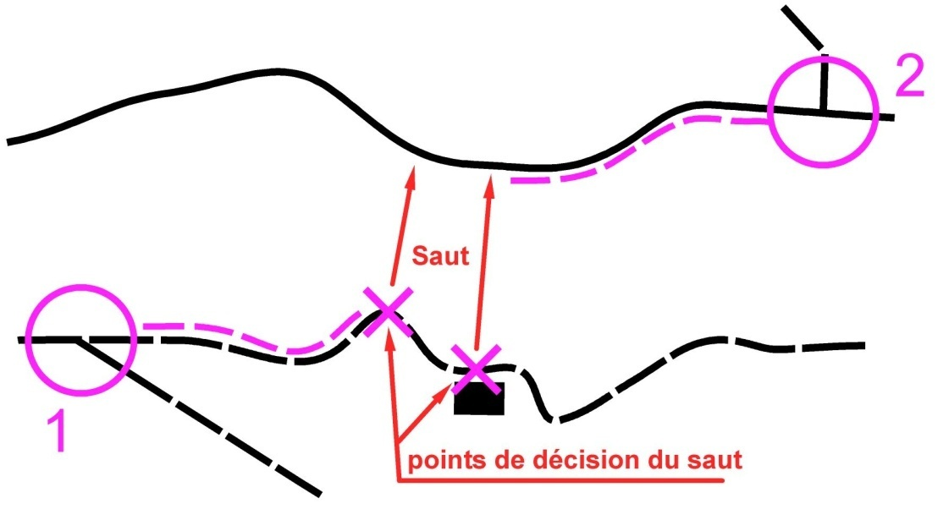
LA NOTION DE SAUT et SON APPRENTISSAGE
Le traçage doit permettre de proposer des sauts de lignes, en utilisant pour les débutants: Des sauts entre des éléments linéaires parallèles sur des distances n’excédant pas 100m ou entre des éléments visibles de loin (coupe, clairière). Le saut s’effectue d’abord sur une trajectoire perpendiculaire aux lignes que l’on quitte et que l’on rejoint,

Slide 26
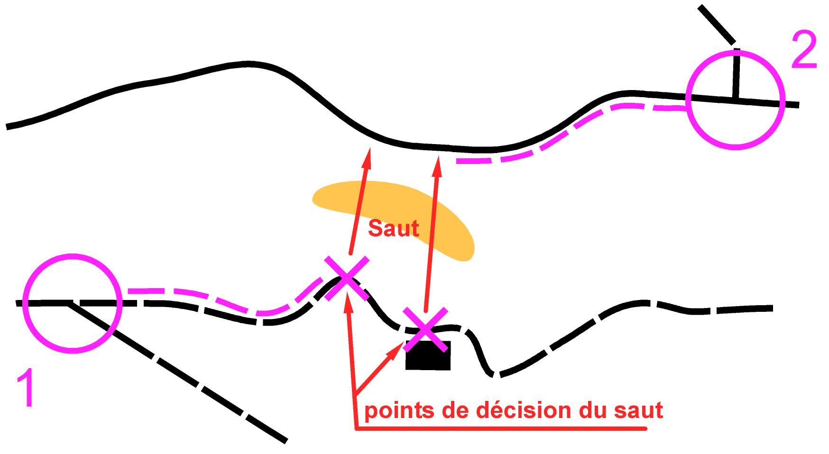
Si la distance parait trop longue, il est nécessaire de trouver une possibilité d’appui dans le saut : dans le cas ci-dessous, une clairière

Slide 27
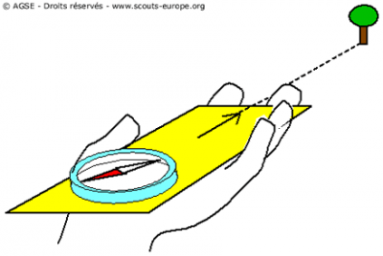
LA NOTION DE SAUT et SON APPRENTISSAGE
Les formateurs sont totalement contre l’utilisation de la boussole qui est un élément de dispersion extraordinaire par rapport aux exigences d’analyse et d’observation de la carte et du terrain. Phénomène GPS (du vécu…!) écran TV!!
Des sauts utilisant la boussole (visée sommaire), permettant de suivre globalement une direction de course (ce saut ne doit jamais dépasser 100m pour un jeune en phase d’apprentissage).
L’apprentissage du saut est totalement dépendant du traçage.
Sa conception et sa mise en place par le traceur demande une étude précise sur la carte et sur le terrain.

Slide 28
LIGNES DIRECTRICES
Niveau 1: évidentes, identifiables aisément sur carte sur carte: traits nets (bâtiments, grosse piste, grillage..) | Niveau2: basé sur des lignes moins évidentes ou des bords nets de surface(fossé, haies, clairière…) | Niveau 3: basé sur les différences de surfaces (limites de végétation, éléments interompus, ruine…)plus difficile à percevoir pour les élèves | Niveau 4: en rapport avec le relief ou des délimitations de surface peu nettes. Uniquement en niveau 3 et 4 à priori suivant le lieu choisi.
LES POINTS DE DECISIONS
Niveau 1: croisement de lignes principales et évidentes | Niveau2: croisement entre des lignes moins évidentes ou de nature différente (sentier et levée de terre par ex.) | Niveau 3 : Eléments ponctuels sur une ligne (du plus au moins évident: cathédrale à ruine par ex.) | Niveau 4: éléments de relief
LES POINTS D’APPUIS
Niveau 1 et 2 Pour ces 2 niveaux , les points d’appui sont situés essentiellement sur les lignes ou à proximité immédiates. | Niveau 3 et 4: Points d’appuis moins évidents à rechercher le plus en amont possible du déplacement (à voir ou à traverser)
LES SAUTS
Niveau 1 et 2 Traversée de lignes à lignes évidentes ou visible, peu de distance, déplacement perpendiculaire. | Niveau 3 et 4: Points d’appuis moins évidents à rechercher le plus en amont possible du déplacement (à voir ou à traverser)

Slide 29
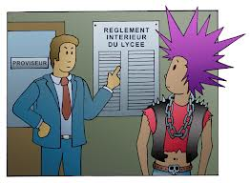
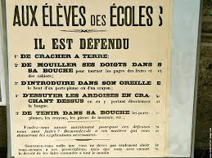
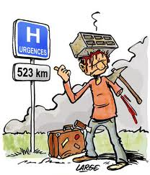
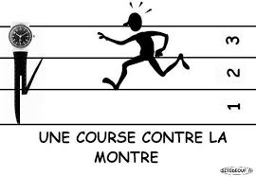
Groupements:
Effectif, Seul, paire, affinitaire, niveau
Elève: consignes, tenue, environnement
Affichage:
Kifékoi
Matériel:sifflet
Procédures d’urgence:Tel, Kifékoi, signal, trousse secours…
SECURITE
Les lieux: reco, autorisation, fréquentation, limite géographique
Construction des parcours:ordre des balises, étoile, papillon, intra muros, relais….
Gestion du temps: montre, limite, consignes,

Slide 30
ORGANISATION DE LA SECURITE
Préparation du cycle: autorisation VR, Mairie province WWF, école, collège (reconnaissance approfondie, limites précises, espèces en danger…). Repérage des dangers objectifs (falaise, fréquentation, météo, circulation automobile..). Plan de secours (blessé, égaré, malaise…), élève ressource, Samu…Carte lisible (N° tél secours), check list matériel.
Pendant la séance: Affichage « KIFEKOI » (heure départ arrivée, circuit choisi, temps limite); circuit adapté au niveau considéré. Autocorrection (le professeur doit voir sa séance pour pouvoir réguler ).
Regroupement fin de séance: Lieu, heure répétée et marquée sur carte.,

Slide 31
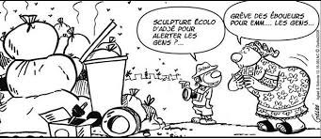
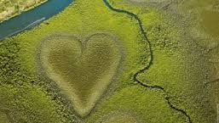
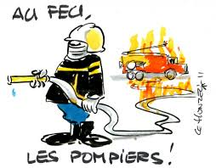
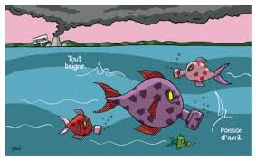
CP2 et Environnement
Zone régénération:lieu
Feu:
responsabilité
Bruits: en nature
Gestion déchets

Slide 32
ACQUISITION DES FONDAMENTAUX:
1 - Compréhension et orientation de la carte (éventuellement utilisation de carte simplifiée). lecture sommaire et précise
2 - Compréhension des symboles et des couleurs les plus simples
3 - Acquisition des fondamentaux techniques :Le POP (carte orientée devant soi)
4 - Connaître la symbolique du circuit((départ – poste – arrivée, etc…)
CONCEPTION ET CONDUITE DU DEPLACEMENT
1- Point d’appui
2- Point d’attaque
3- Ligne d’arrêt
4- Feu tricolore
5- Relocalisation
6- Evaluation des choix d’itinéraires.
COMPETENCES MENTALES
1- Concentration sous pression
2- Prise de décision rapide
3- Endurance de concentration
COMPETENCES PHYSIQUES
1- Course en tout terrain: sentier, végétation, pierre, montée, descente……

Slide 33
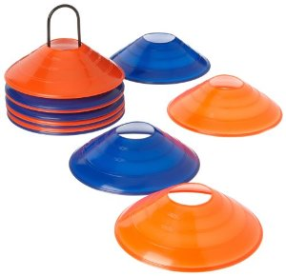
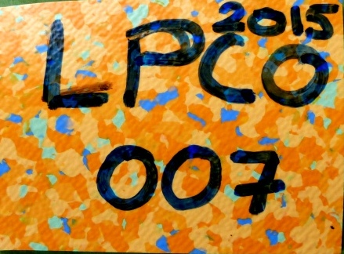
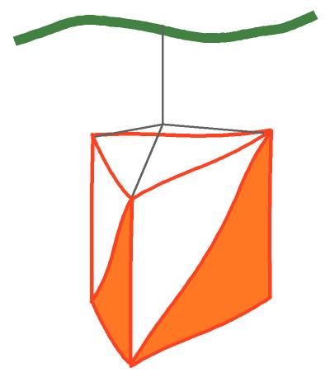
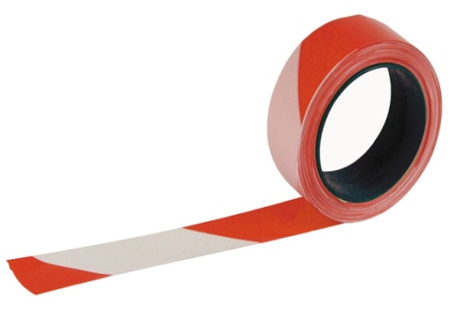
LE PARCOURS DE CO A PARTIR
Description d’éléments rencontrés (pas de matériel).
Suivi d’itinéraires (pas de matériel).
Parcours jalonné sur la carte (relevé de balises)
Plots posés (code à relever)
Rubalise de chantier (visible mais…esthétique?..)
Tapis de sol de couleur avec serflex(provisoire cycle)
Tapis de sol de couleur avec serflex +Pince
Balises de CO traditionnelles

Slide 34
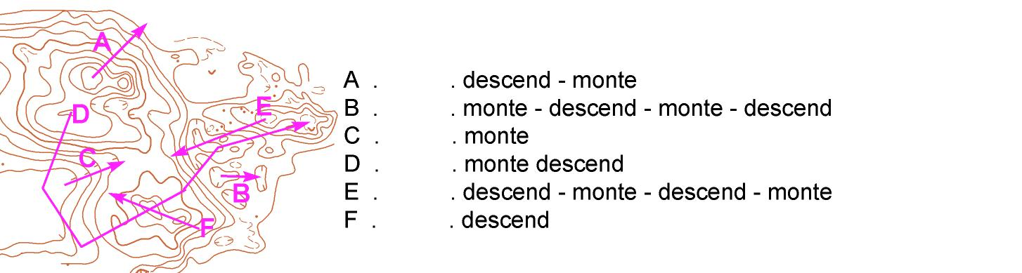
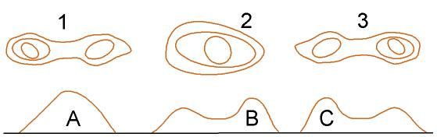
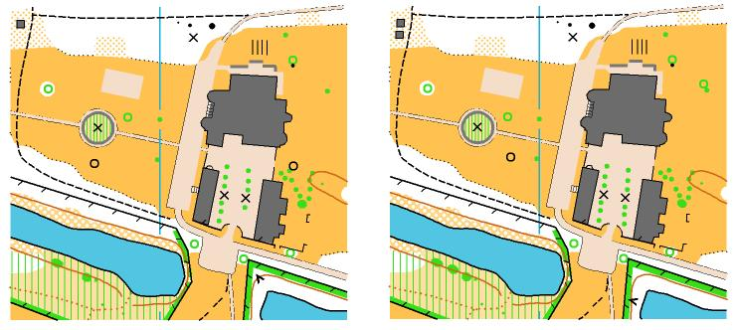
QUELQUES EXERCICES SIMPLES EN SALLE
MONTE OU DESCEND?
BON PLAN DE COUPE?
JEU DES 6 ERREURS
Notes:
QUELQUES EXERCICES

